Slide 1
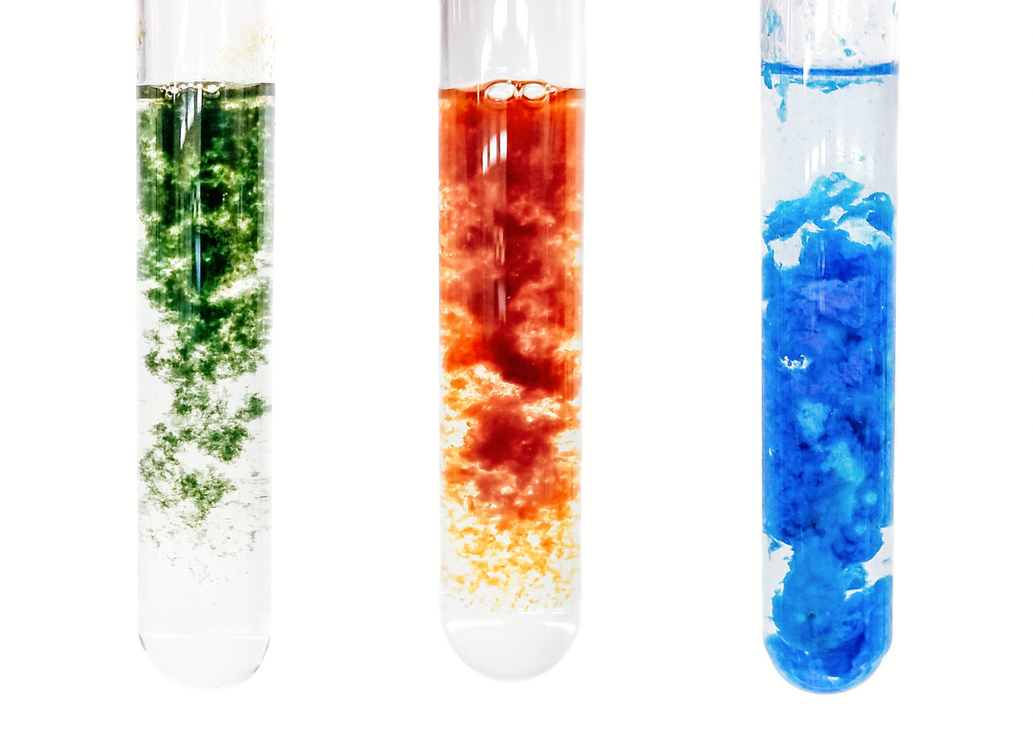
CHỦ
ĐỀ
B
A
S
E

Slide 2
CHỦ ĐỀ BASE
I. Tính chất hoá học của base
II. Ứng dụng của NaOH và Ca(OH)₂
III. Sản xuất NaOH
IV. Thang pH

Slide 3
- Base là hợp chất mà phân tử gồm có một nguyên tử kim loại liên kết với một hay nhiều nhóm hydroxide (-OH).
- Base tạo ra được ion OH⁻.
Base
KL + (-OH)
Base tan
LiOH, KOH, Ba(OH)₂, Ca(OH)₂, NaOH…
Base không tan
Cu(OH)₂, Mg(OH)₂, Al(OH)₃…

Slide 4
CHỦ ĐỀ: BASE
- Base là hợp chất mà phân tử gồm có một nguyên tử kim loại liên kết với một hay nhiều nhóm hydroxide (-OH)
- Base tạo ra được ion OH⁻.
I. Tính chất hoá học của base:
1) Làm đổi màu chất chỉ thị màu:
Dung dịch base (kiềm) làm cho:
- Giấy quỳ tím hóa xanh.
- Phenolphthalein (PP) không màu chuyển thành màu hồng tím.
2) Tác dụng với acid:

Slide 5
Thí nghiệm: Base tác dụng với acid
(1) NaOH
(2) PP
(3) H₂SO₄
Quan sát, nhận xét và dự đoán sản phẩm tạo thành.
Hiện tượng: Màu hồng tím của dung dịch nhạt dần rồi mất màu.

Slide 6
CHỦ ĐỀ: BASE
I. Tính chất hoá học của base:
1) Làm đổi màu chất chỉ thị màu:
2) Tác dụng với acid:
phản ứng trung hòa
2NaOH + H₂SO₄ → Na₂SO₄ + 2H₂O
TQ: Base + Acid → Muối + Nước
3) Tác dụng với acidic oxide:
Viết phương trình hóa học xảy ra giữa Ca(OH)₂ và P₂O₅.
3Ca(OH)₂ + P₂O₅ → Ca₃(PO₄)₂↓ + 3H₂O
TQ: Base + A.O → Muối + Nước
(tan)
4) Tác dụng với muối:

Slide 7
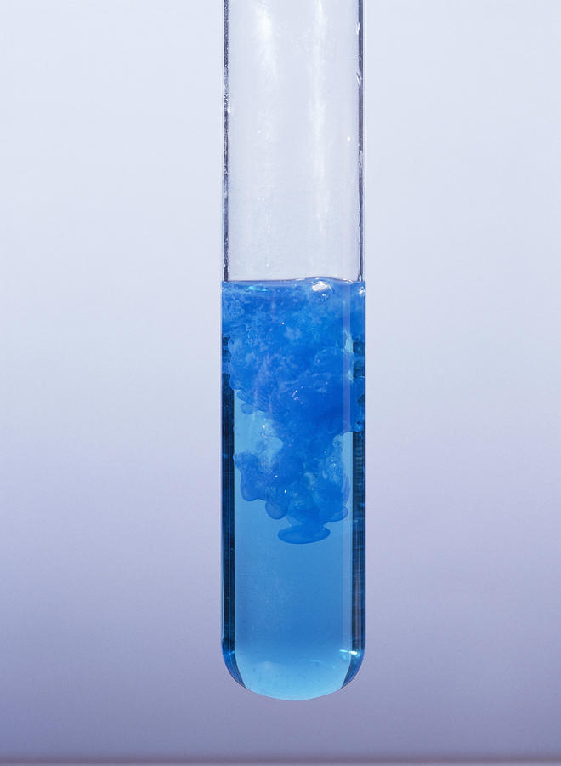
Thí nghiệm: Base tác dụng với muối
(1) NaOH
(2) CuSO₄
Quan sát, nhận xét và dự đoán sản phẩm tạo thành.
Hiện tượng: dung dịch có kết tủa màu xanh lơ.

Slide 8
CHỦ ĐỀ: BASE
I. Tính chất hoá học của base:
1) Làm đổi màu chất chỉ thị màu:
2) Tác dụng với acid:
phản ứng trung hòa
3) Tác dụng với acidic oxide:
4) Tác dụng với muối:
2NaOH + CuSO₄ → Na₂SO₄ + Cu(OH)₂↓
TQ: Base + Muối → Base mới + Muối mới
(tan)
(tan)
(↓)
(↓)
5) Base không tan bị nhiệt phân hủy:

Slide 9

Thí nghiệm:
Base không tan bị nhiệt phân hủy
Cu(OH)₂
Quan sát, nhận xét và dự đoán sản phẩm tạo thành.
Hiện tượng: chất rắn từ màu xanh lơ chuyển thành màu đen và có hơi nước ngưng tụ.

Slide 10
CHỦ ĐỀ: BASE
I. Tính chất hoá học của base:
1) Làm đổi màu chất chỉ thị màu:
2) Tác dụng với acid:
phản ứng trung hòa
3) Tác dụng với acidic oxide:
4) Tác dụng với muối:
5) Base không tan bị nhiệt phân hủy:
tº
Cu(OH)₂ ⎯→ CuO + H₂O
(xanh lơ)
(đen)
(hơi)
tº
TQ: Base không tan → B.O + Nước

Slide 11
Làm đổi màu chất chỉ thị màu
TÍNH CHẤT HÓA HỌC CỦA BASE
Tác dụng với acid → M + H₂O
Tác dụng với A.O → M + H₂O
Tác dụng với muối → Bm + Mm
(base và muối pư tan) (↓) (↓)
Base không tan → B.O + H₂O
tº

Slide 12
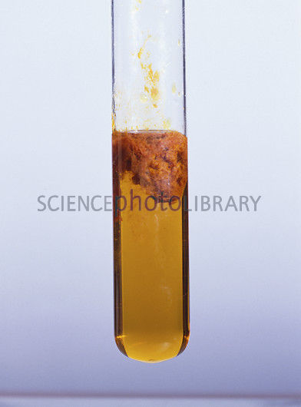
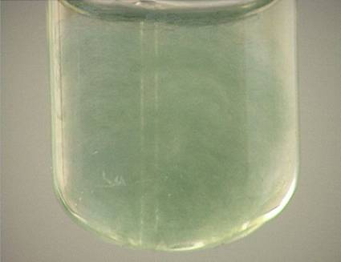
Lưu ý: Màu của một số base không tan thường gặp:
Cu(OH)₂ : màu xanh lơ
Fe(OH)₃ : màu nâu đỏ
Fe(OH)₂ : màu trắng xanh
Cu(OH)₂
Fe(OH)₃
Fe(OH)₂

Slide 13
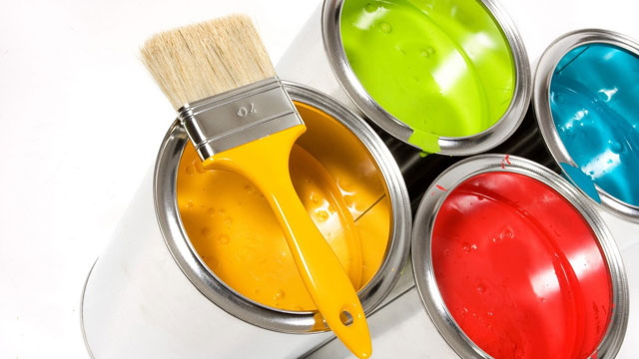
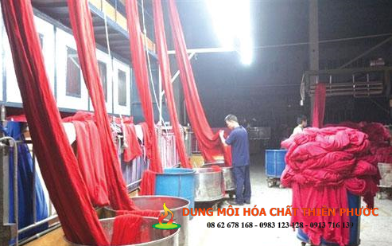
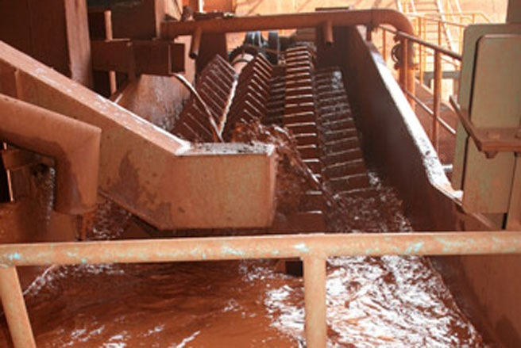
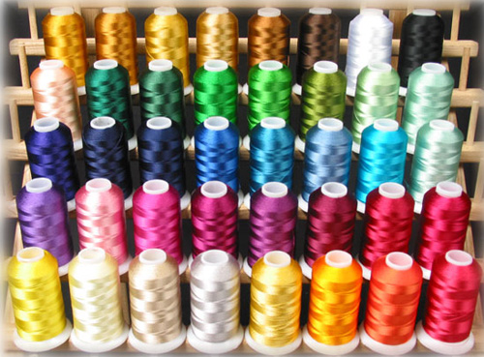
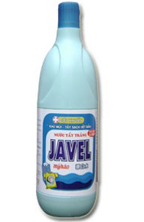
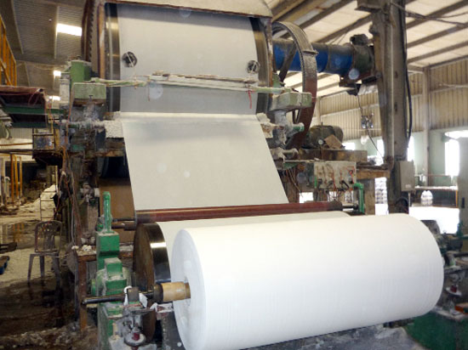
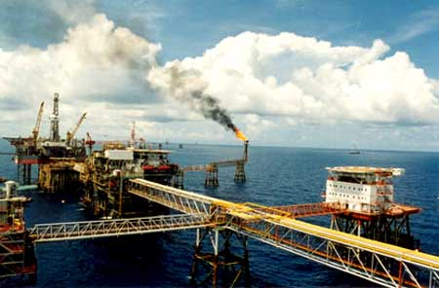
II. Ứng dụng của một số base:
Công nghiệp sơn
Công nghiệp nhuộm
Rửa quặng Bauxite
NaOH
Sản xuất tơ nhân tạo
Công nghiệp chế biến dầu mỏ
Công nghiệp giấy

Slide 14
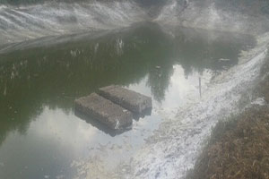
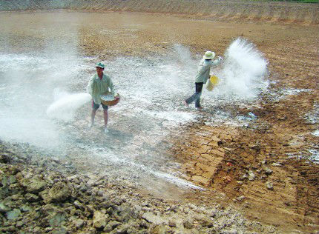
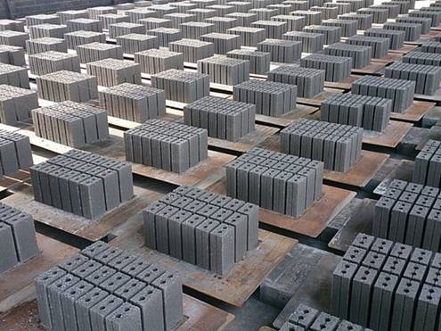
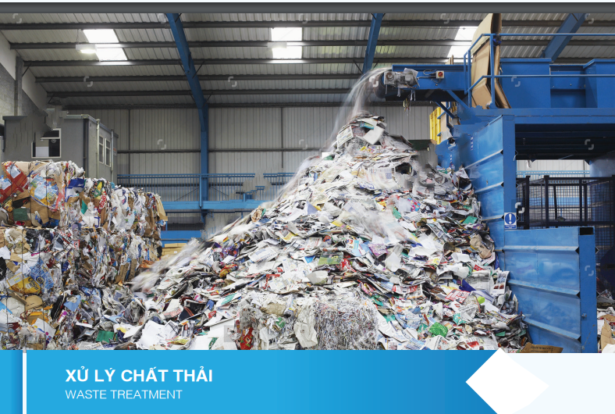
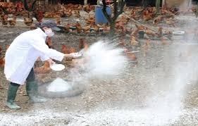
Xem SGK trang 26 và 29.
Xử lý chất thải trong công nghiệp
Khử chua đất trồng trọt
Làm vật liệu trong xây dựng
Ca(OH)₂
Diệt trùng chất thải sinh hoạt
Xử lý chuồng trại, xác chết động vật

Slide 15
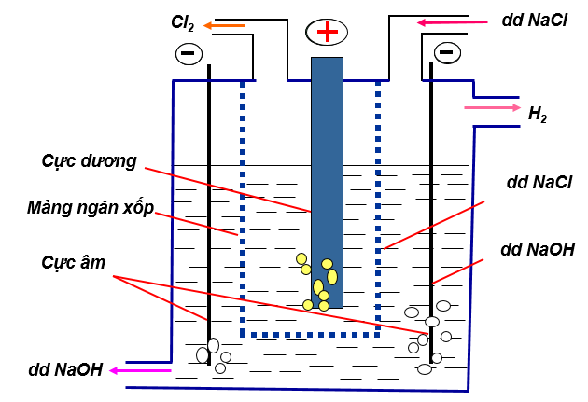
III. Sản xuất NaOH:
Sơ đồ bình điện phân dung dịch NaCl

Slide 16
III. Sản xuất NaOH:
Điện phân dung dịch NaCl bão hòa, có màng ngăn xốp:
đp
2NaCl + 2H₂O ⎯⎯→ 2NaOH + Cl₂↑ + H₂↑
mnx

Slide 17
IV. Thang pH:
- pH là đại lượng dùng để biểu thị độ acid, base hay trung tính của một dung dịch hoặc môi trường.
- Thang pH:
1
Acid pH < 7
7
Base pH > 7
14
Độ acid tăng
Độ base tăng
Trung
tính

Slide 18
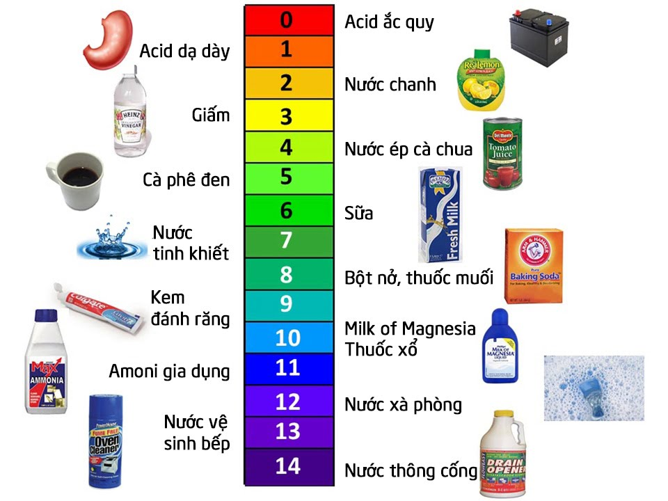
pH của một số chất trong sinh hoạt hàng ngày

Slide 19
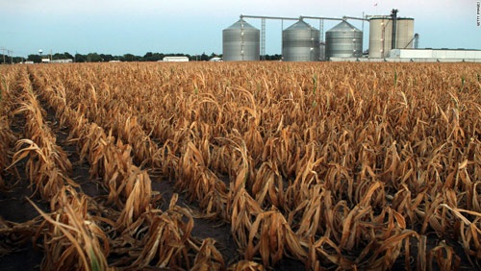
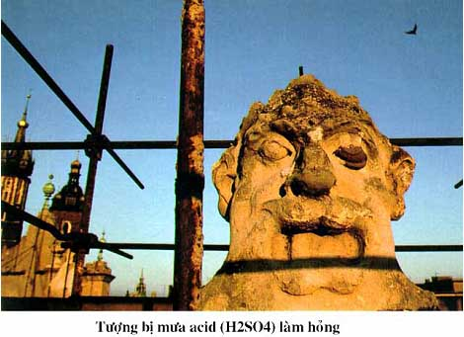
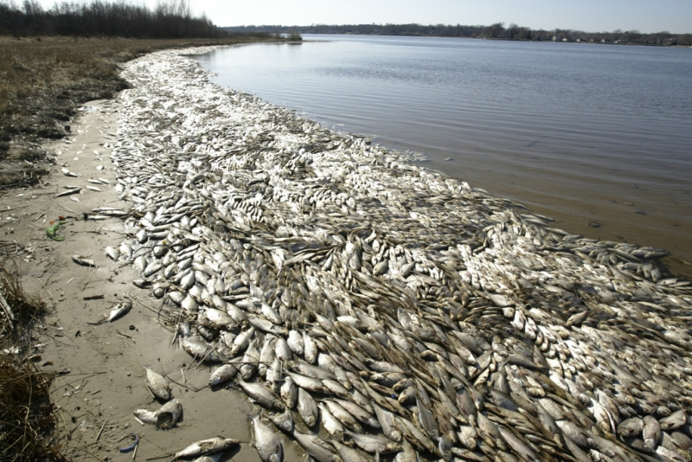
Hậu quả của mưa acid có pH ≤ 3
Hủy hại công trình kiến trúc
Cây trồng chết
Cá chết

